Slide 1

爱的传承
帖前2：7-8
提后1：5
2026_5_10
宋师母

Slide 2


引言
爱的传承

Slide 3
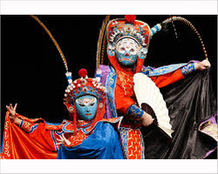
引言
传承是指将前人的学问、技艺、教义、文化、风俗或财产，传授并接续下去的过程。就是上一代传承到下一代。

Slide 4
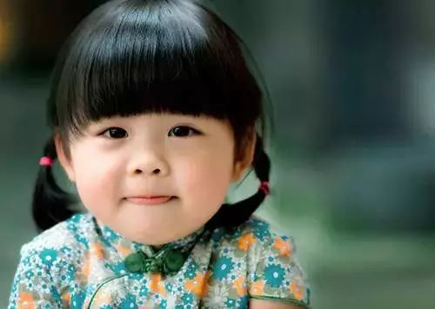
引言
传承就是连接过去、现在与未来的桥梁，没有传承，独特的个体性或团体性将被时间淹没。简单而言，传承是非常重要，因为没有传承，一些技艺、教义、文化、风俗，就会消失。
Ich bin Sabina.

Slide 5
引言
优良的东西，能够传承下去是非常的重要，
当然，信仰的传承就更重要。保罗的召命，他蒙召作使徒，奉派去传神的福音。因此，福音的传承，是非常的重要。

Slide 6
引言
使徒行传１７章，当他在帖撒罗尼迦传道，建立了教会（可能人数不是很多），当时因为有不信的犹太心生妒忌，他们控告保罗，鼓动群众强迫保罗离开帖撒罗尼迦城，后来保罗要逃亡，去到南方的雅典，他差派提摩太从雅典到帖撒罗尼迦去坚固信徒，要了解福音真理是否正确地传承下去？
因此，当提摩太与他在哥林多会合，保罗就写了这封信给教会。

Slide 7
引言
保罗的担心，保罗的关注
2打发我们的兄弟在基督福音上作神执事的提摩太前去，坚固你们，并在你们所信的道上劝慰你们，
3免得有人被诸般患难摇动。
(3：5) ……恐怕那诱惑人的到底诱惑了你们……

Slide 8
引言
保罗派提摩太到教会去坚固他们的信仰，当中有人可能因为诸般患难的发生，信心动摇；加上当中有诱惑人的人，(帖后2:9 )这不法的人来，是照撒但的运动，行各样的异能、神迹，和一切虚假的奇事，)他们有没有被诱惑了呢？
帖城信徒的福音有没有走了样呢？
记得加拉太教会吗？保罗说他们去从别的福音，是有些人搅扰他们，把基督的福音更改了。
因此，保罗非常关注福音信仰的传承。

Slide 9
（一）传承纯正的福音
信里，他再次重提他们是如何领受福音，而且他们现在也是传福音中，因此，福音的真理是不能模糊。
帖教教会是如何领受真道，他们归向耶稣基督的过程：
１：９—１０

Slide 10
（一）传承纯正的福音
9 因为马其顿人和亚该亚人也在述说我们的事，说我们怎样进到你们那里，说你们怎样离弃偶像归向神，服侍这位又真又活的神，
10 等候他那从天上降临的儿子，就是神使他从死人中复活的耶稣——他拯救我们脱离将要来临的愤怒。（新汉语）

Slide 11
（一）传承纯正的福音
1, 悔改，离开偶像，离开罪恶
因为帖城的外邦人，一直是膜拜偶像神明，也在异教中过败坏的生活，(四1-8)，
因此，第一，是悔改，离开偶像，离开罪恶。

Slide 12
（一）传承纯正的福音
2, 归向真神，服事那又真又活的神
3, 清楚知道耶稣是牺牲，死在十字架上的那一位，是那位死而复活的耶稣，祂是救赎主，只有接受基督的人，才可以救我们脱离将来上帝忿怒的审判。

Slide 13
（一）传承纯正的福音
在福音的传承，我们传福音的时候，绝不可以稀释我们的信仰。
因为没有悔改，没有离开罪恶，
没有承认主耶稣基督十存架的救恩，
没有相信复活的救主耶稣基督，
没有跟随主耶稣基督命令而行，
这样的福音就不是真正的福音了。

Slide 14
（二）福音的传承～动机要纯正
3因为我们对你们的劝勉不是出于错谬，不是出于污秽，也没有欺诈成分。
4 相反，神已经考验过我们，把福音的工作交托给我们，我们就如实传讲，不是要讨人喜欢，而是要讨那位察验我们心思的神喜欢。
5 因为我们从来不说奉承的话，正如你们所知道的；也从来不暗藏贪念，这是神可以作证的。
6 我们也没有向世人求荣耀，既没有向你们求，也没有向其他人求，

Slide 15
（二）福音的传承～动机要纯正
我们可能会问？为什么保罗这样的自辩自己传福音的动机。不少圣经学者指出原来当时有人批评及毁谤保罗的宣教团队，指他只不过是一个以推销宗教或学说的一个江湖术士，
另外，在帖城骚动后，迟迟的还没有回帖城，是不关心信徒。不单是在帖撒罗尼迦教会，有人批评及毁谤保罗，
哥林多教会也有人批评攻击他。

Slide 16
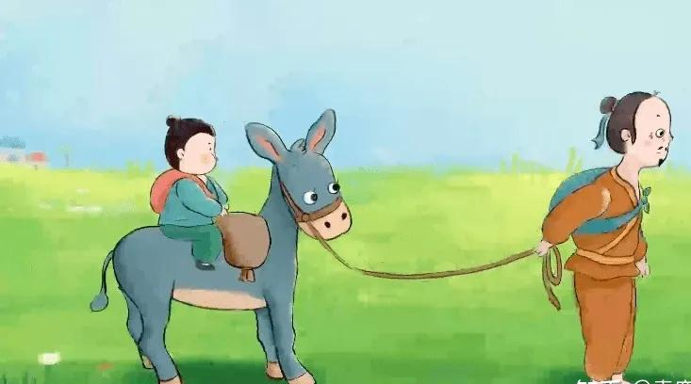
（二）福音的传承～动机要纯正
一个这样的故事。

Slide 17
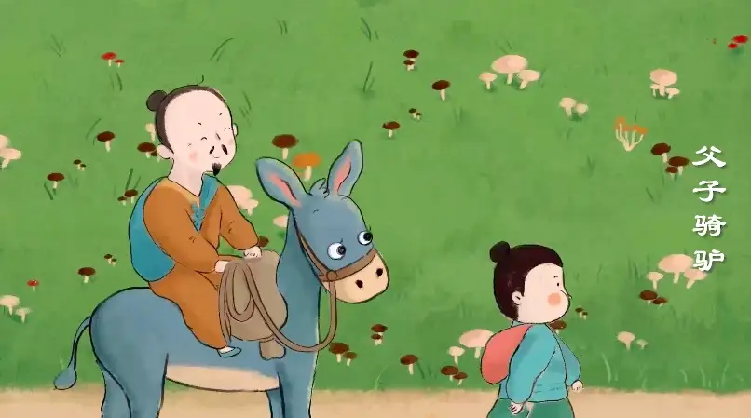

Slide 18
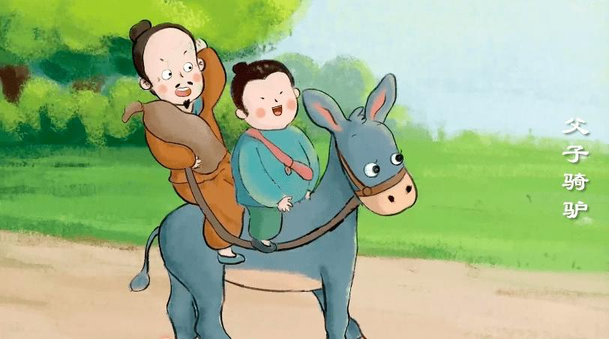

Slide 19
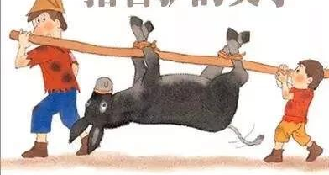

Slide 20
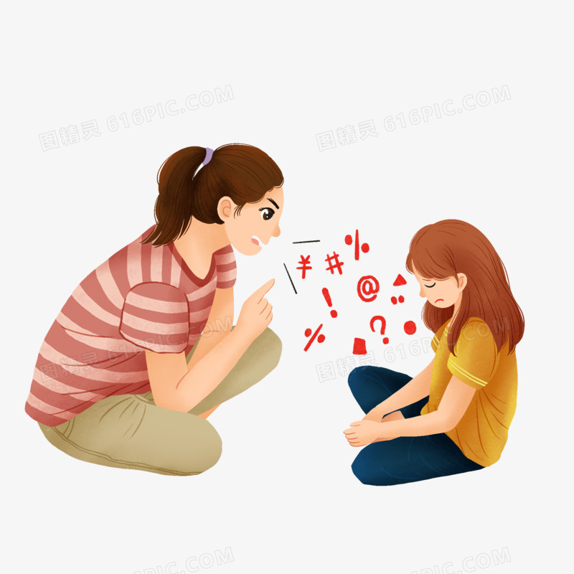
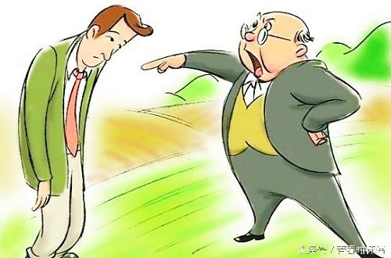
（二）福音的传承～动机要纯正
原来恶意或自以为是的批评，可以很可怕

Slide 21
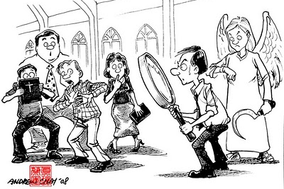
（二）福音的传承～动机要纯正
保罗未能立刻回到帖城，就被有心人大做文章，说他没有理会信徒的死活，只关心自己的利益，

Slide 22
（二）福音的传承～动机要纯正
因此这里，保罗绝对不背黑锅，
保罗清楚的自辩，表达，他传福音动机是纯正，他动机的纯正同时是教会的榜样。

Slide 23
（二）福音的传承～动机要纯正
第一， 他传讲福音，没有欺诈成分；
第二， 神把福音的工作交托给我们，不是要讨人喜欢，而是要讨神的喜欢；
第三， 不说奉承的话，不暗藏贪念；
第四， 不以别人的称赞为传福音的动机。

Slide 24
（二）福音的传承～动机要纯正
因此，保罗自辩说明自己传福音的动机，也是他们的榜样，当福音的传承，教会每一位跟随基督的信徒，都是需要动机纯正。只求神的喜悦，不是为了得人的荣耀，
不是为了贪图虚浮的荣耀。

Slide 25

（二）福音的传承～动机要纯正
他是一个实体的人，当他传福音给帖城人的时候，他们是在一起生活的，套用一句，他不是在网上虚拟世界中的出现，因为网上虚拟世界的人和事，与人是没有关系的。

Slide 26
（三）福音的传承～以爱出发
我们看７—９节（新汉语）
7 虽然身为基督的使徒，我们是值得受人尊重。相反，我们在你们当中却是温柔的，就像母亲哺育自己的孩子那样。
8 我们这样疼爱你们，不但乐意与你们分享神的福音，连自己的生命也乐意与你们分享，因为你们是我们所爱的人。
9 弟兄们，你们应该记得我们的辛苦劳碌：我们向你们宣讲神福音的时候，昼夜工作，不让自己成为你们任何人的负担。

Slide 27
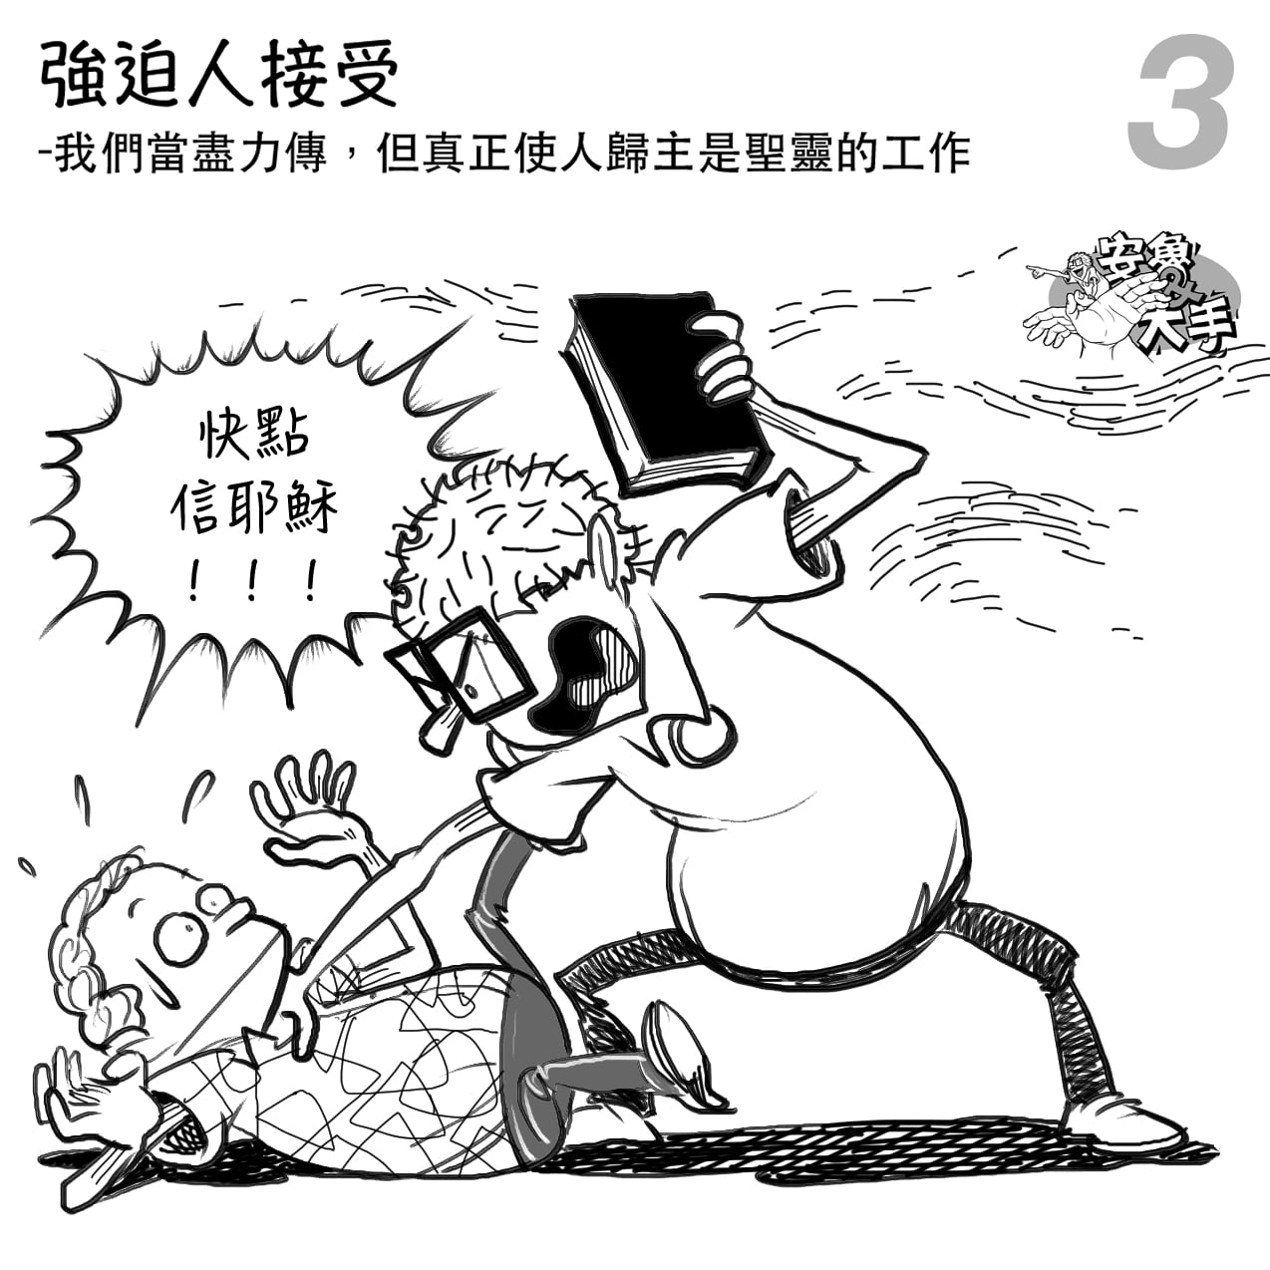
（三）福音的传承～以爱出发
保罗说得很清楚，他没有抬高自己的身份，不会以使徒的权柄去压制人，眨低人，

Slide 28
（三）福音的传承～以爱出发
相反，他是出于爱，在他们当中却是温柔的，是谦和的，保罗更用了母亲哺育自己的孩子的图画去形容。
因为教会弟兄姊妹是他们所爱的人，保罗更形容不但乐意与他们分享神的福音，连自己的生命也乐意与你他们分享，
他就是一个透明的传道人，不是神秘的。
在日常生活中保罗更分享自己的精力、时间等等，培育信徒与他们一起。他们是辛苦劳碌，昼夜工作，

Slide 29
（三）福音的传承～以爱出发
11— 12， 保罗说：正如你们所知道的，我们待你们每一个人，就好像父亲待自己的孩子一样： 12 劝勉你们，鼓励你们，嘱咐你们，为要你们行事为人对得起神，就是呼召你们进入他自己的国和荣耀的那一位。

Slide 30
（三）福音的传承～以爱出发
保罗传福音是如母亲的温柔的牧养，又如父亲坚定的鼓励，嘱咐，教导，保罗他自己的传福音的榜样，以爱出发，
传承给帖撒罗尼迦教会，
他心愿教会传福音， 也是这样的。

Slide 31
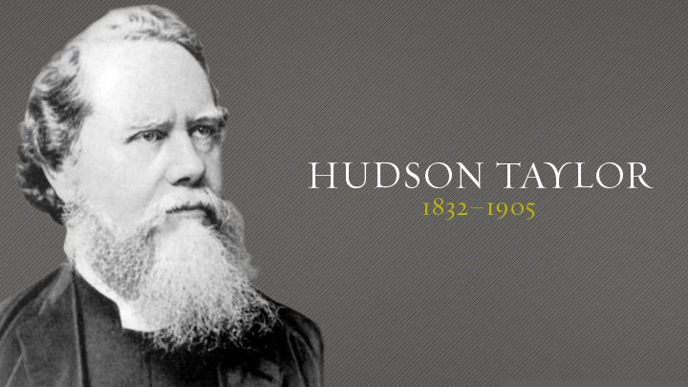
（三）福音的传承～以爱出发
如昔日宣教的戴德生，他以爱出发传福音给中国人，1849年他献身为传教士去中国传教。1854年戴德生带着基督的爱来到中国，21岁的年轻戴德生在上海登岸，51年里，把福音带进中国每一个省份，把基督的爱带进千万华人的心中， 72岁高龄的他在湖南长沙离世。

Slide 32
（三）福音的传承～以爱出发
「假设我有千磅英金，中国可以全数支取；假使我有千条性命，决不留下一条不给中国。不，不是中国，是基督。
我们岂能为祂做太多？我们能为这宝贵救主做再多吗？」

Slide 33
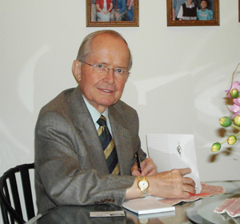
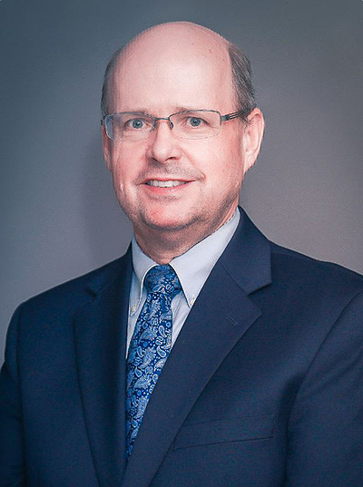
（三）福音的传承～以爱出发
曾孙戴绍曾
（玄孙）戴继宗，
延续对华人宣教，传福音。

Slide 34
（三）福音的传承～以爱出发
信仰的传承是多么的重要，主耶稣给我们每一位基督徒的大使命：我们都熟，太２８：１８—２０
18耶稣进前来，对他们说：「天上地下所有的权柄都赐给我了。19所以你们要去，使万民做我的门徒，奉父、子、圣灵的名给他们施洗，20凡我所吩咐你们的，都教训他们遵守。我就常与你们同在，直到世界的末了。」

Slide 35
（三）福音的传承～以爱出发
我们需要传承这份珍贵的福音，我们要以爱出发，我们愿意付出，保罗分享神的福音，因帖教会是他们所疼爱的。
我们也爱我们福音对象：(可能是我们的家人，我们的亲友，我们的朋友)，
我们都因着爱他们，我们向他们传扬福音，过程绝不容易，他们可能非常的抗拒，
我们需要学习保罗那一份爱，为福音对象祷告，要鼓起勇气传福音。

Slide 36
（三）福音的传承～以爱出发
教会的弟兄姊妹，好想爸爸妈妈信主，或是好想子女信主，他们不灰心的为他们祷告，
他们也争取机会，鼓起勇气向他们传讲福音。
我们不知道什么时候，主的救恩临到他们，
福音改变他们，他们生命被翻转，
他们成为祝福别人的一个人。

Slide 37
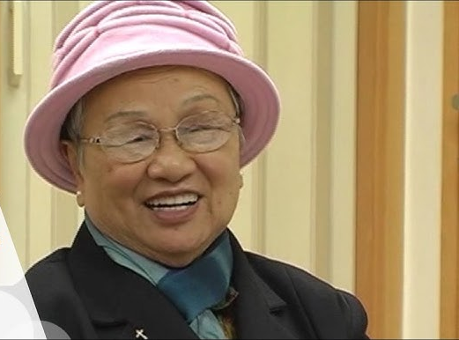
（三）福音的传承～以爱出发
推木头车做小买卖的女人，却成为喜乐，常常传福音的人。霞姐是一个每天四时就要起床推着一辆木头车，到学校门口卖粉面的小贩，每天劳劳碌碌，十分辛苦。从小到大都拜假神，但假神并没有给她任何的帮助，反而令她脾气不好。信主后心情和情绪都变好，不再经常埋怨，活得轻松和喜乐。她常言︰
认识神+常感恩=欢乐
不认识神=不晓感恩=没有欢乐

Slide 38

（三）福音的传承～以爱出发
一个马来西亚的年青传道，因小时候遭受校园欺凌，遂加入黑社会以牙还牙。一次求鬼上身，有能力打五个人。但一次逃避追杀的经历，他求告耶稣，
（因阿哥哥向他传福音，）
最后，他是一位年青的牧者，
祝福更多的青年人。

Slide 39
（三）福音的传承～以爱出发
传福音不是要计算给上帝看业绩，
我们传福音是以爱出发，我们找紧机会，向他们传福音，
同时，我们是以见证让人看见福音。

Slide 40
总结：
盼望我们教会每位弟兄姊妹在福音的传承上学习保罗一样：
我们需要：
１， 传承纯正的福音
２， 福音的传承～动机要纯正
３， 福音的传承～以爱出发

Slide 41
总结：
今天是母亲节，最后我以一个好妈妈的例子作结束：就是提摩太母亲及外祖母，她们给提摩太最好的，是一份爱的传承的礼物。
「5 想到你心里无伪之信，这信是先在你外祖母罗以和你母亲友妮基心里的，我深信也在你的心里。」（提后１：５）

Slide 42
总结：
外祖母罗以和母亲友妮基教导孩子提摩太圣经真理，
他心里有无伪的信心。
提摩太是从小明白圣经，这圣经能使他有智慧，
藉着相信基督耶稣而得救。

Slide 43
总结：
而神的话语是叫人：16圣经都是神所默示的，于教训、督责、使人归正、教导人学义都是有益的，
17叫属神的人得以完全，预备行各样的善事。

Slide 44
爱的传承，教会要把最好的主耶稣基督的救恩，一代一代的传承下去。
同时，我们在传承的过程中，我们都要努力学习圣经，神的话语，活出主的教导，
这样，福音信仰才可以传承，不要在我们这一代失传。

